Slide 1

图书馆座位预约
——by第五组
2020年12月23日

Slide 2

01
最终结果展示

Slide 3

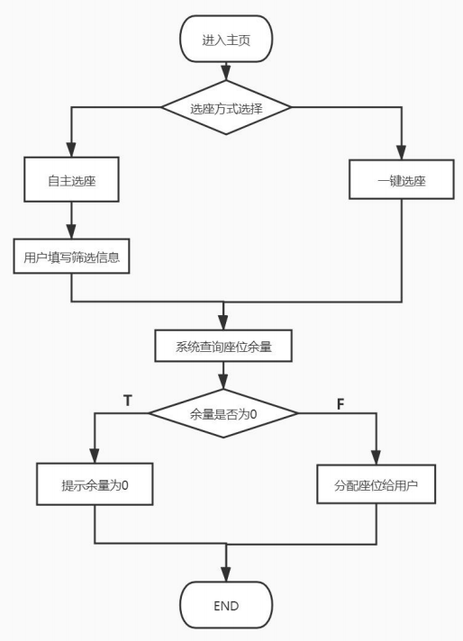

使用流程：
其他功能：
1.收藏功能
2.查看预约
3.使用说明
4.扫码入座
5.我要吐槽
选座流程：

Slide 4
sponsor：
初衷：作为本次项目的发起人，发起项目的初衷是为了合理分配
图书馆的座位资源，人性化的为各位读者提供服务。
评价：本次开发的系统达到了我的要求，满足座位预约系统的需求
，功能点比较完善。后期可以考虑将这个小程序推广运行，服务广大师生。

Slide 5

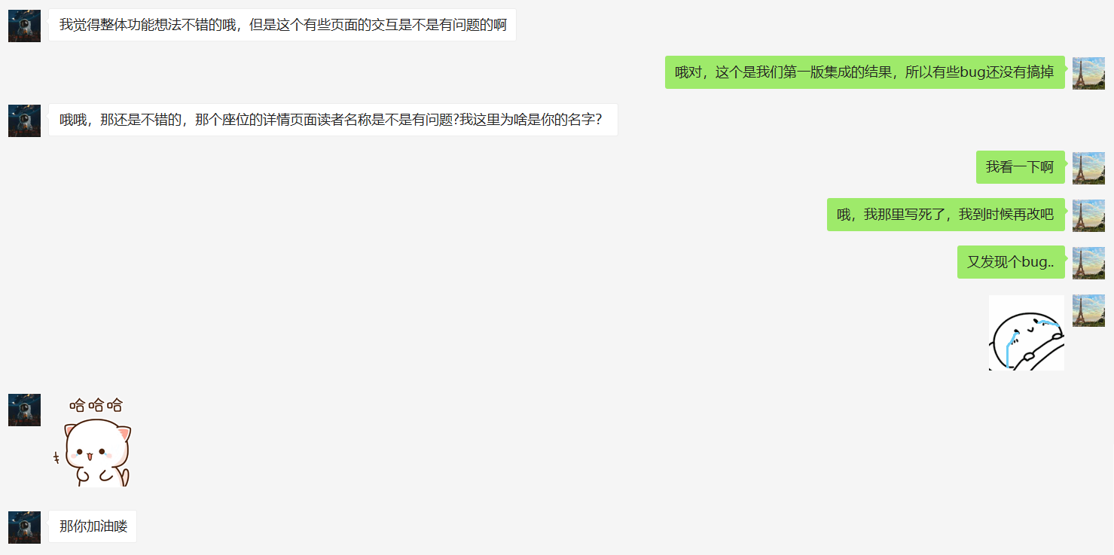

用户反馈：
华工本校 理科
学文科的同学，其学校无相关产品
其学校有相关预约产品

Slide 6
02
整体开发汇报

Slide 7
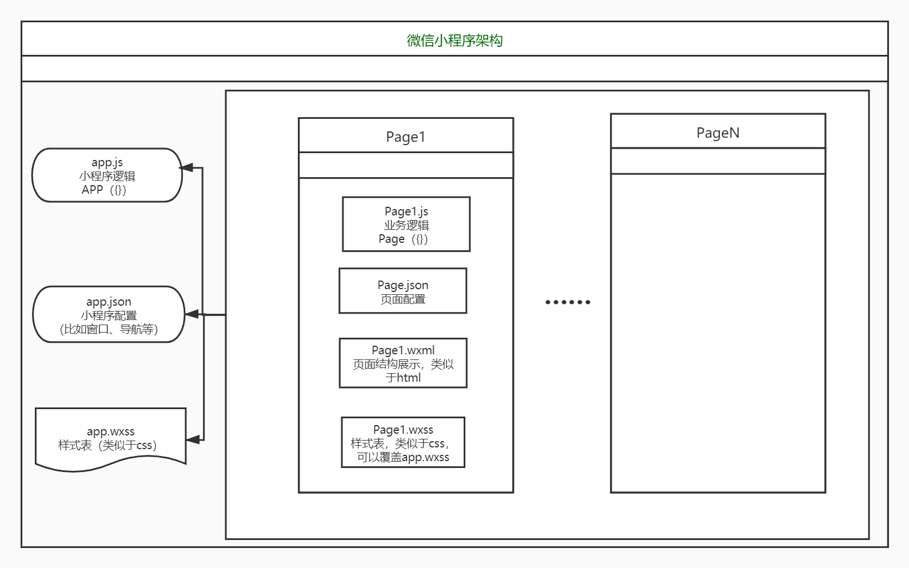
微信小程序架构：

Slide 8
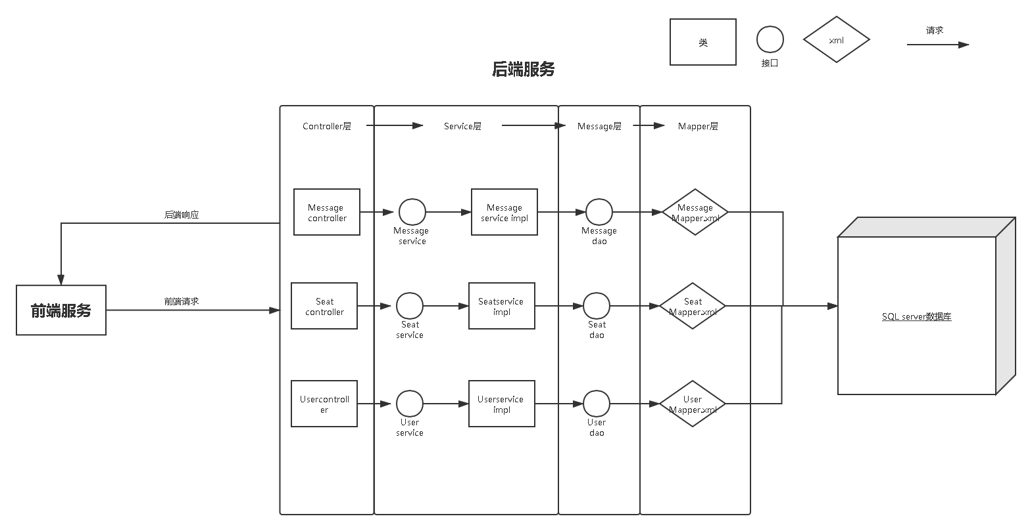
后端服务架构：

Slide 9
03
测试与改进

Slide 10
项目测试：
测试类型 |  | 使用到的测试工具
单元测试 | 前端 | 微信开发者工具、真机测试
 | 后端 | Postman
集成测试 | 前后端 | 微信开发者工具、真机测试
性能测试 | 整体 | LoadRunner
系统测试 | 整体 | 微信开发者工具、真机测试

Slide 11
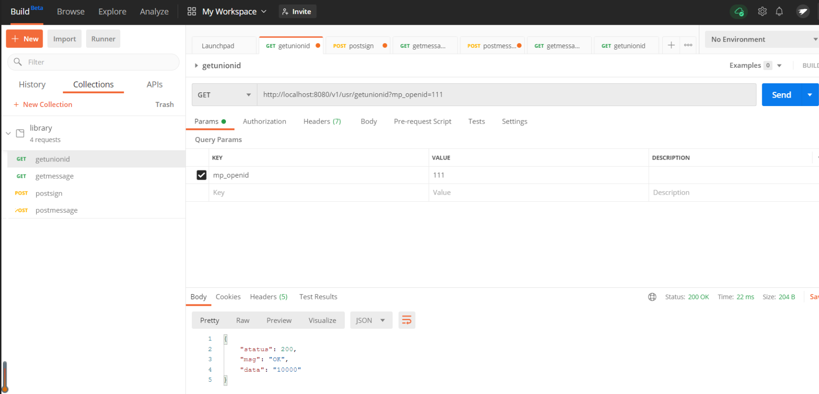
后端使用postman进行测试

Slide 12
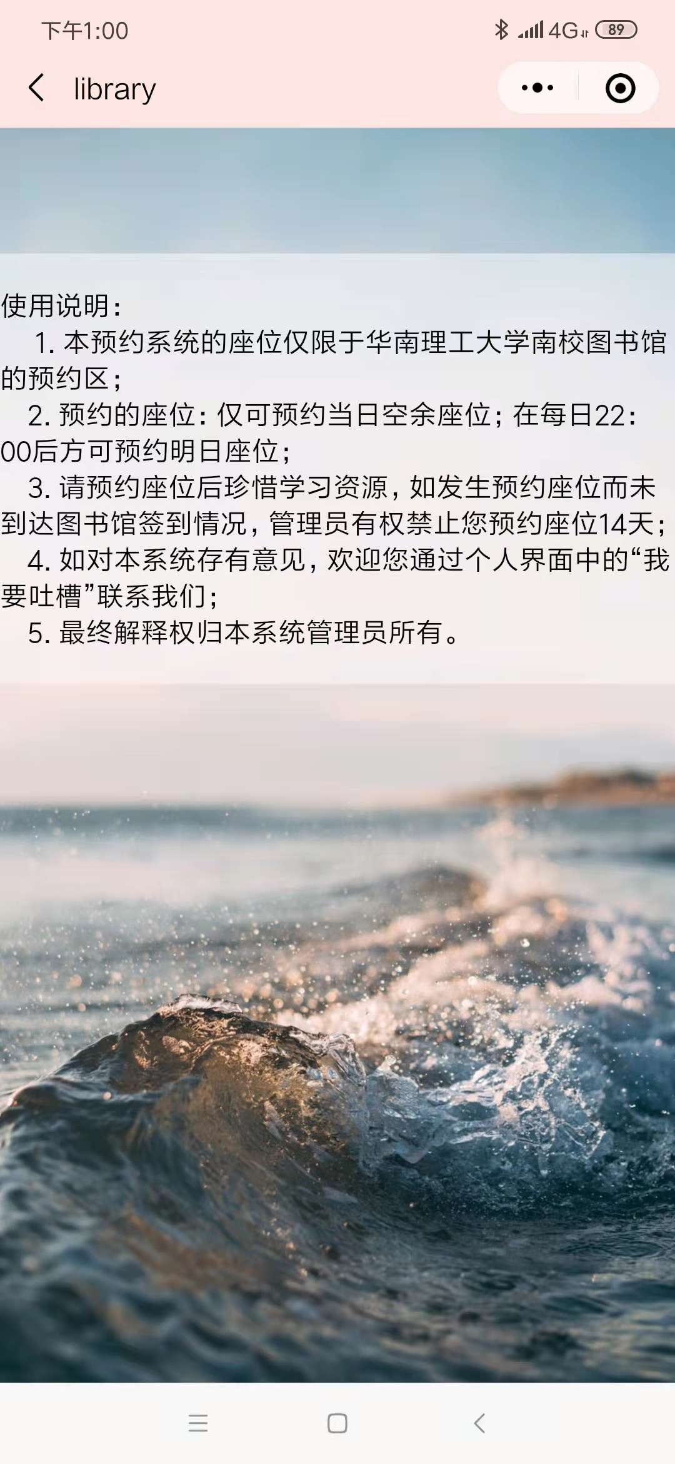
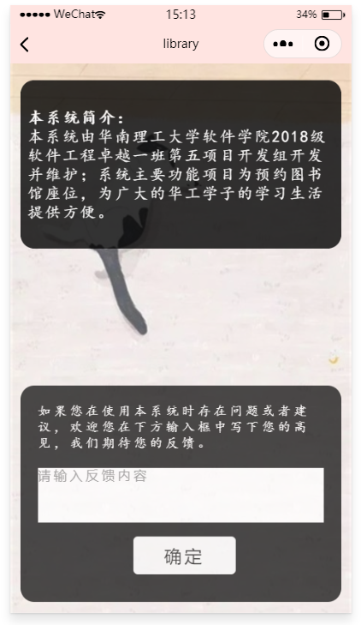
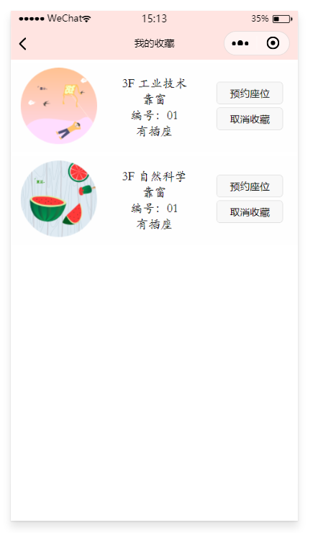
前端使用微信开发者工具真机测试：

Slide 13
集成测试计划：
标识符 | 进度安排 | 测试的内容和目的
T1 | 2020/12/13-2020/12/14 | 后端集成测试
T2 | 2020/12/14-2020/12/15 | 前端查看收藏和收藏座位页面的集成测试
T3 | 2020/12/15-2020/12/16 | 前端扫码入座和收藏座位页面的集成测试
T4 | 2020/12/16-2020/12/17 | 前后端总体的集成测试

Slide 14
性能测试：
查看收藏座位功能 | 网络环境 | VUser数量 | VUser平均请求次数 | 思考时间（请求间隔） | 通过率 | MAX Hit/s | 最大响应时间 | 平均响应时间
50-间隔请求-4小时 | 宽带 | 50 | 31.52 | 20 | 1 | 5.18 | 0.145 | 0.1
50-单次请求-同时 | 宽带 | 50 | 1 | 20 | 1 | 11 | 0.249 | 0.17
100-单次请求-同时 | 宽带 | 100 | 1 | 20 | 1 | 15.6 | 0.872 | 0.58
200-单次请求-同时 | 宽带 | 200 | 1 | 20 | 1 | 15 | 2.502 | 2.2
1000-单次请求-同时 | 宽带 | 1000 | 1 | 20 | 0.76 | 17.2 | 4.307 | 2.77
查看预约功能 | 网络环境 | VUser数量 | VUser平均请求次数 | 思考时间（请求间隔） | 通过率 | MAX Hit/s | 最大响应时间 | 平均响应时间
50-间隔请求-2小时 | 宽带 | 50 | 31.52 | 20 | 1 | 4.09 | 0.20 | 0.15
50-单次请求-同时 | 宽带 | 50 | 1 | 20 | 1 | 1.852 | 0.243 | 0.137
100-单次请求-同时 | 宽带 | 100 | 1 | 20 | 1 | 11.111 | 0.59 | 0.25
200-单次请求-同时 | 宽带 | 200 | 1 | 20 | 1 | 6.061 | 0.717 | 0.33
800-单次请求-同时 | 宽带 | 800 | 1 | 20 | 0.72 | 13.2 | 2.253 | 1.525
查看座位信息功能 | 网络环境 | VUser数量 | VUser平均请求次数 | 思考时间（请求间隔） | 通过率 | MAX Hit/s | 最大响应时间 | 平均响应时间
50-单次请求-同时 | 宽带 | 50 | 1 | 20 | 1 | 8.2 | 0.087 | 0.021
100-单次请求-同时 | 宽带 | 100 | 1 | 20 | 1 | 15.333 | 0.192 | 0.119
200-单次请求-同时 | 宽带 | 200 | 1 | 20 | 1 | 11.8 | 0.502 | 0.215
800-单次请求-同时 | 宽带 | 800 | 1 | 20 | 0.79 | 12.6 | 3.307 | 2.177

Slide 15
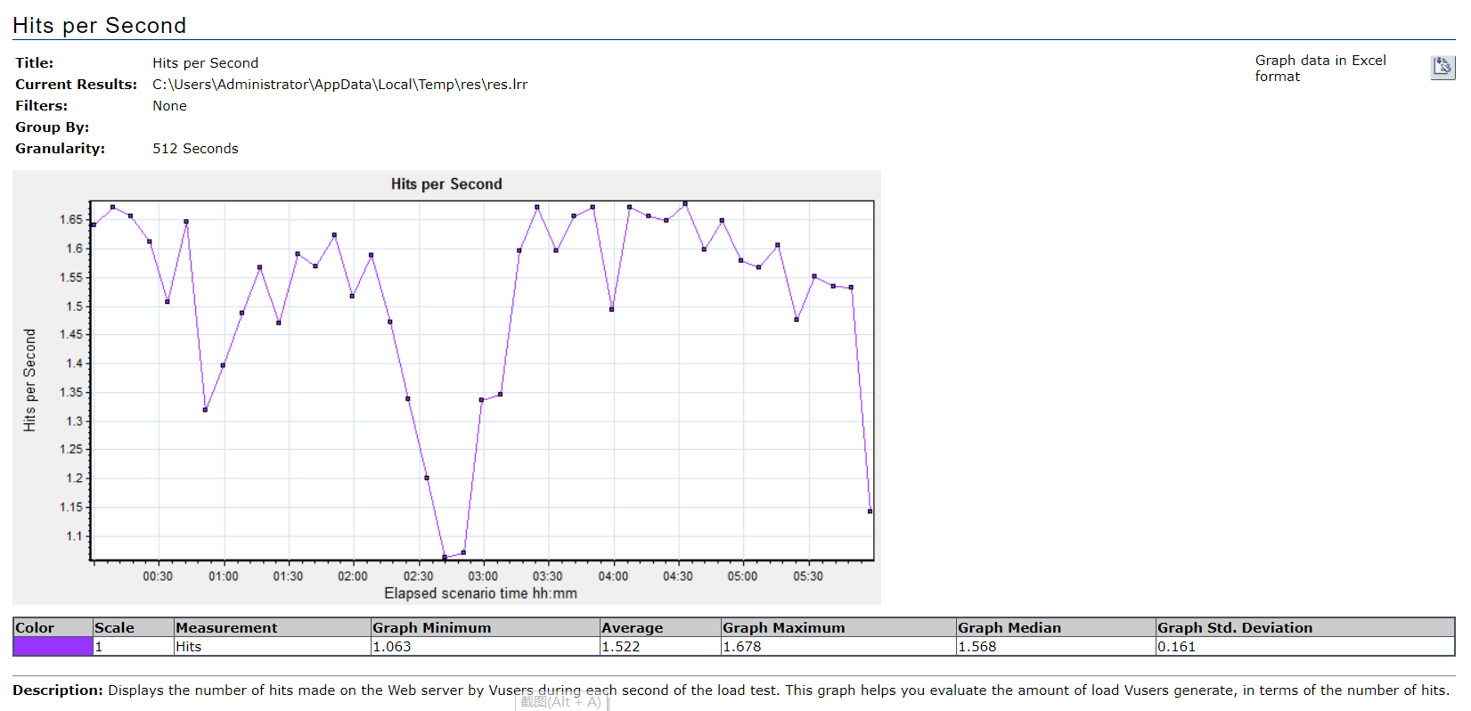
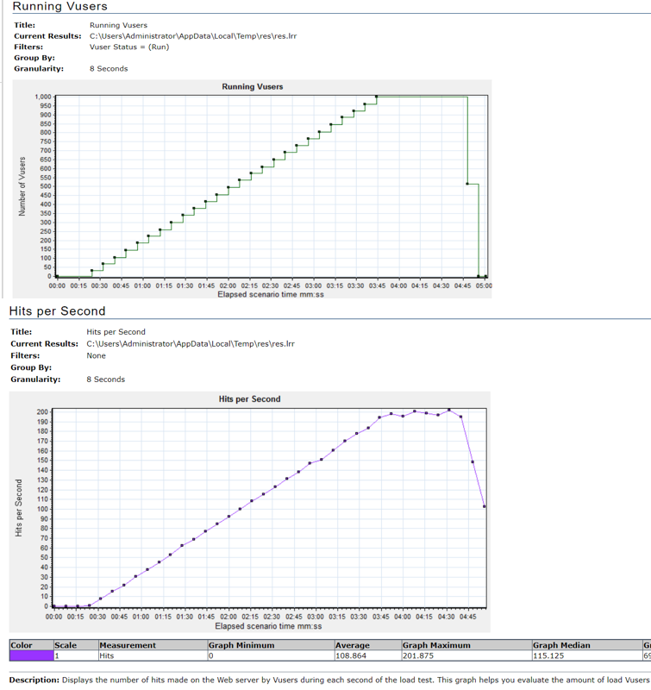
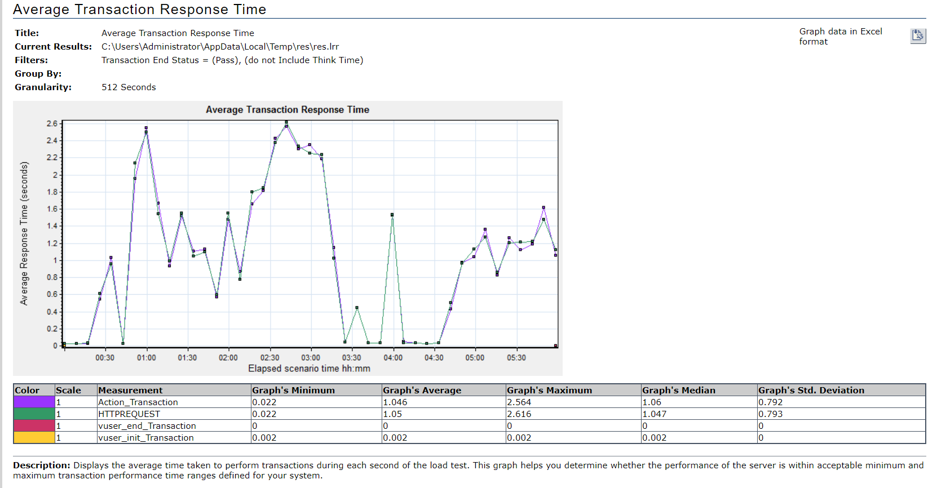
analysis 性能测试：
测试结论：所有测试用例均达到了通过标准，系统通过了性能测试

Slide 16
系统测试：
被测功能 | 输入 | 输出
自主选座 | 区域，座位类型，时间段 | 预约结果
一键选座 | 点击一键选座 | 座位分配结果
查看预约 | 点击“我的预约” | 显示预约结果
收藏座位 | 点击“我的收藏” | 显示收藏结果
扫码签到 | 扫描二维码 | 提示签到成功
取消收藏 | 点击取消收藏 | 对应座位不存在收藏列表中
查看使用说明 | 点击“查看使用说明” | 页面显示《使用说明书》
我要吐槽 | 输入反馈意见 | 提示反馈成功
测试结论：全部通过

Slide 17
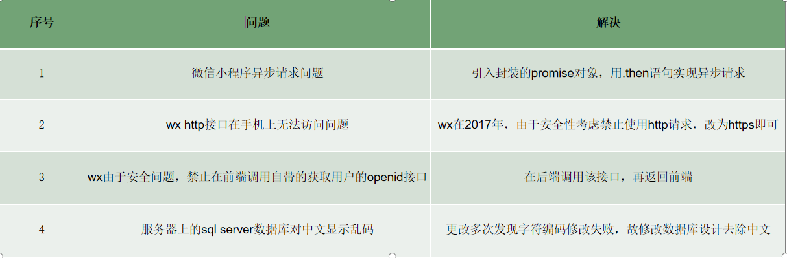
测试发现的错误及改进：

Slide 18
其他问题优化：
集成测试过程中发现了图片加载慢、图标不美观、后端接口调用不成功等问题，现在均已修复且通过测试。
优化：使用逻辑等价变换减少了访问数据库的开销。
对一些关系模式添加索引。
在访问数据库前对异常访问进行阻止，减小数据库访问出现异常的开销。
前端代码集约化

Slide 19
04
软件项目管理相关

Slide 20
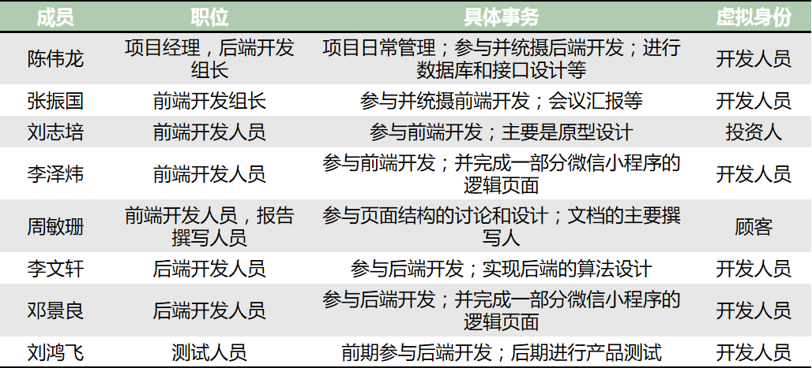
人力资源管理：
人力资源方面没有大的变更。

Slide 21
项目范围管理：
制定范围管理计划。
收集需求。
定义范围。
创建工作分解结构WBS。
范围控制：
（1）让用户参与到项目团队
（2）按照指定的日程召开例会
（3）经常向用户提交能正常运行的软件

Slide 22
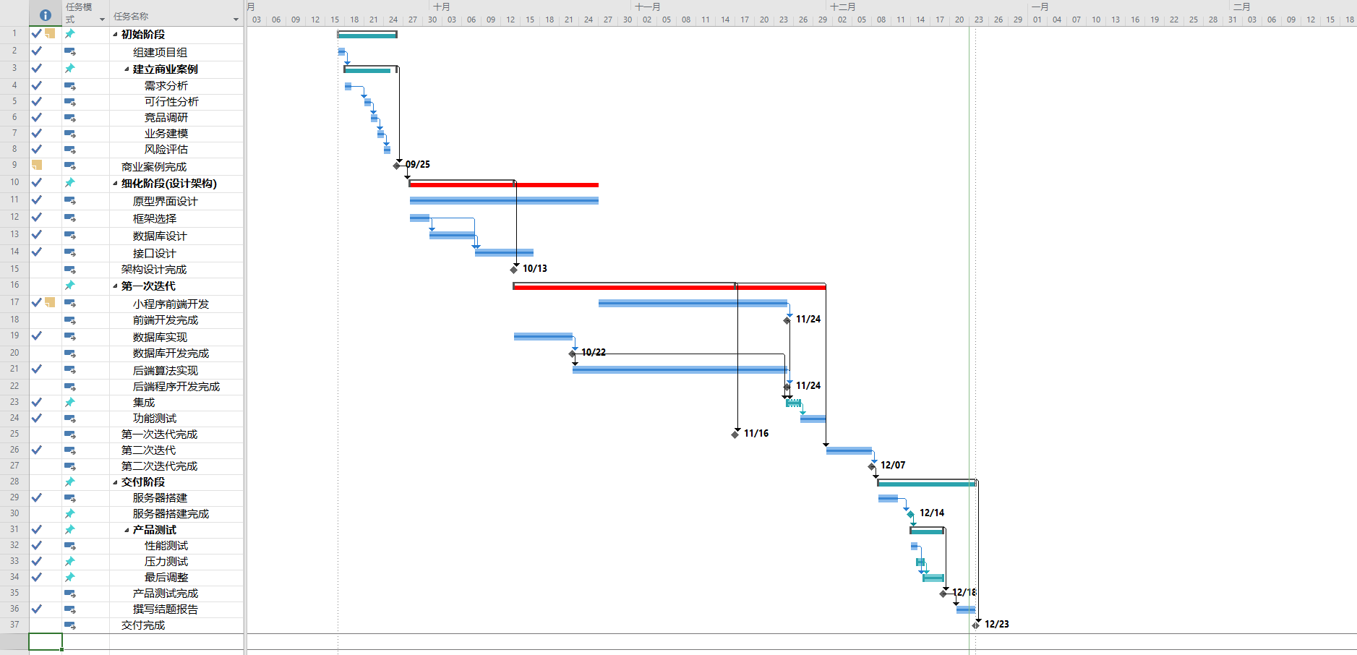
项目时间管理：

Slide 23
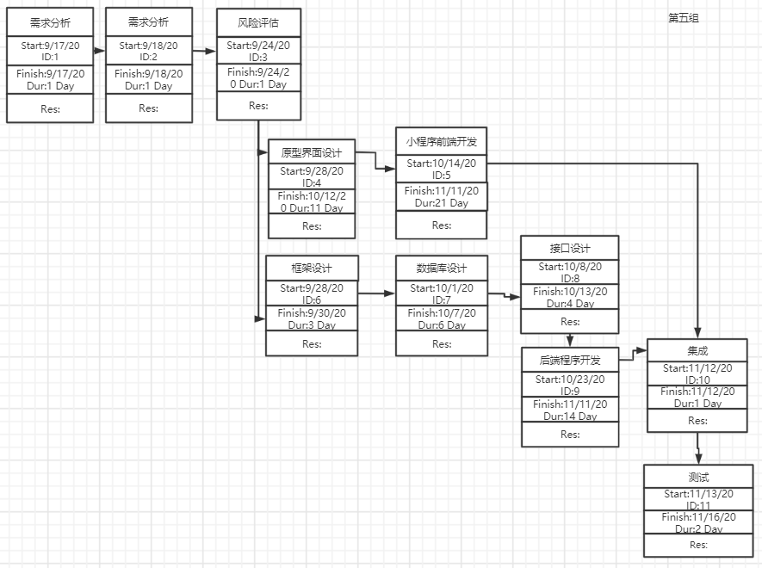
项目时间管理：
在第二次汇报展示之后，由于当时项目进度良好甚至超计划进度完成。所以懈怠休息了两周，导致项目的进度把控有所松懈，但是在之后及时开会指出不总，进行进度调整
PDM图

Slide 24
项目沟通管理：
项目经理在每周星期二准时召开线下会议，会议上项目成员共同讨论问题，前后端组长汇报各自完成的工作以及安排下一周的工作，及时总结不足；
项目成员之间互帮互助，对于开发过程中遇到共性问题进行交流，大大减少了解决相同问题的时间开销。

